Slide 1
Модуль «Работа с родителями»

Slide 2
Раздел 3. «Виды, формы и содержание деятельности»
Инвариантные модули
Вариативные модули
«Классное руководство»
«Школьный урок»
«Курсы внеурочной деятельности»
«Работа с родителями»
«Самоуправление»
«Профориентация»
«Ключевые общешкольные дела»
«Детские общественные объединения»
«Школьные медиа»
«Экскурсии, экспедиции, походы»
«Организация предметно-эстетической среды»
ВАЖНО!
Количество задач = количеству модулей!

Slide 3
Раздел 2. «Цель и задачи воспитания»
реализовывать воспитательные возможности общешкольных ключевых поддерживать традиции их коллективного планирования, организации, проведения и анализа в школьном сообществе;
реализовывать потенциал классного руководства в воспитании школьников, поддерживать активное участие классных сообществ в жизни школы;
вовлекать школьников в кружки, секции, клубы, студии и иные объединения, работающие по школьным программам внеурочной деятельности, реализовывать их воспитательные возможности;
использовать в воспитании детей возможности школьного урока, поддерживать использование на уроках интерактивных форм занятий с учащимися;
инициировать и поддерживать ученическое самоуправление – как на уровне школы, так и на уровне классных сообществ;
поддерживать деятельность функционирующих на базе школы детских общественных объединений и организаций;
организовывать для школьников экскурсии, экспедиции, походы и реализовывать их воспитательный потенциал;
организовывать профориентационную работу со школьниками;
организовать работу школьных медиа, реализовывать их воспитательный потенциал;
развивать предметно-эстетическую среду школы и реализовывать ее воспитательные возможности;
организовать работу с семьями школьников, их родителями или законными представителями, направленную на совместное решение проблем личностного развития детей.

Slide 4
Инвариантные модули
4. РАБОТА С РОДИТЕЛЯМИ
На групповом уровне
На индивидуальном уровне
Совет школы
Попечительский совет
Совет отцов
Общешкольное родительское собрание
Классное родительское собрание
Родительский комитет
Родительский клуб
Родительский день
Консультации
Служба медиации
Участие родителей в жизнедеятельности школы
Приказ Департамента образования администрации Владимирской области от 28.01.2016 № 48
«Об утверждении региональной программы формирования и развития партнерских отношений образовательной организации и семьи на 2016-2020 г.г.»

Slide 5
Профилактическая работа с родителями
Методические рекомендации по организации круглогодичного цикла родительского всеобуча профилактической направленности в общеобразовательных организациях
Распоряжение Губернатора Владимирской обл. от 29.01.2016 № 47-р -07
Методические рекомендации для родителей по профилактике наркомании у подростков
Приказ Департамента образования администрации Владимирской области от 02.04.2016 № ДО-674-02-07

Slide 6
Родительское собрание – это основная форма совместной работы учителей и родителей, на которой обсуждаются и принимаются решения по наиболее важным вопросам жизнедеятельности классного сообщества и воспитания учащихся в школе и дома.

Slide 7
Формы проведения родительских собраний
РС - беседа
РС - игра
РС - практикум
РС – мастер - класс
РС - проект

Slide 8
Родительское собрание – беседа

Slide 9
Родительское собрание – беседа

Slide 10
Родительское собрание – беседа

Slide 11
Родительское собрание – игра

Slide 12
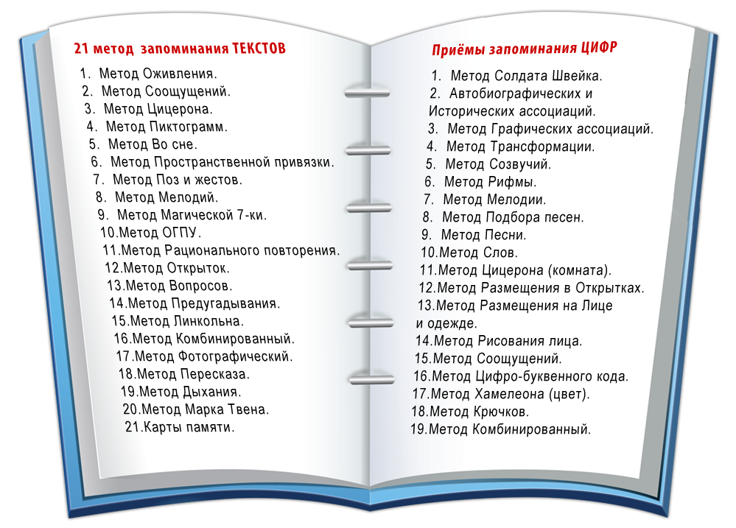
Родительское собрание - практикум

Slide 13
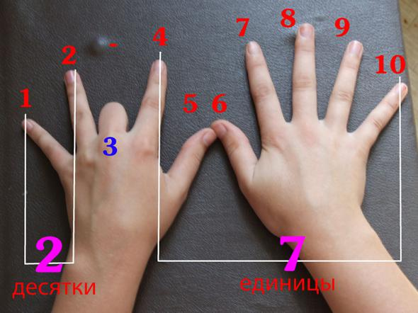
Родительское собрание - практикум

Slide 15
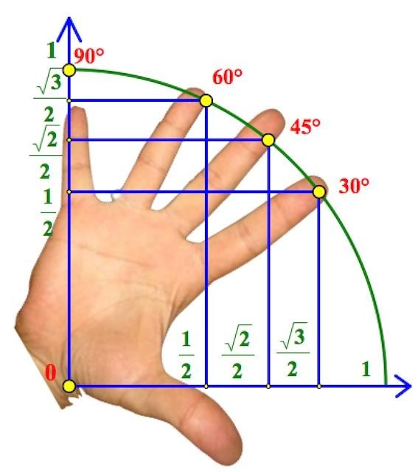

Slide 16
Родительское собрание - практикум

Slide 17
Ментальные карты

Slide 18
Тренажеры онлайн
https://uchim.org
http://calcs.su
http://www.rusyaz-online.ru

Slide 19
Родительское собрание - мастер - класс
Семейные интеллектуальные игры
Доббль
Диксит
Кортекс

Slide 20
Родительское собрание – проект
Устремленные в будущее

Slide 21
Атлас новых профессий atlas100.ru

Slide 22
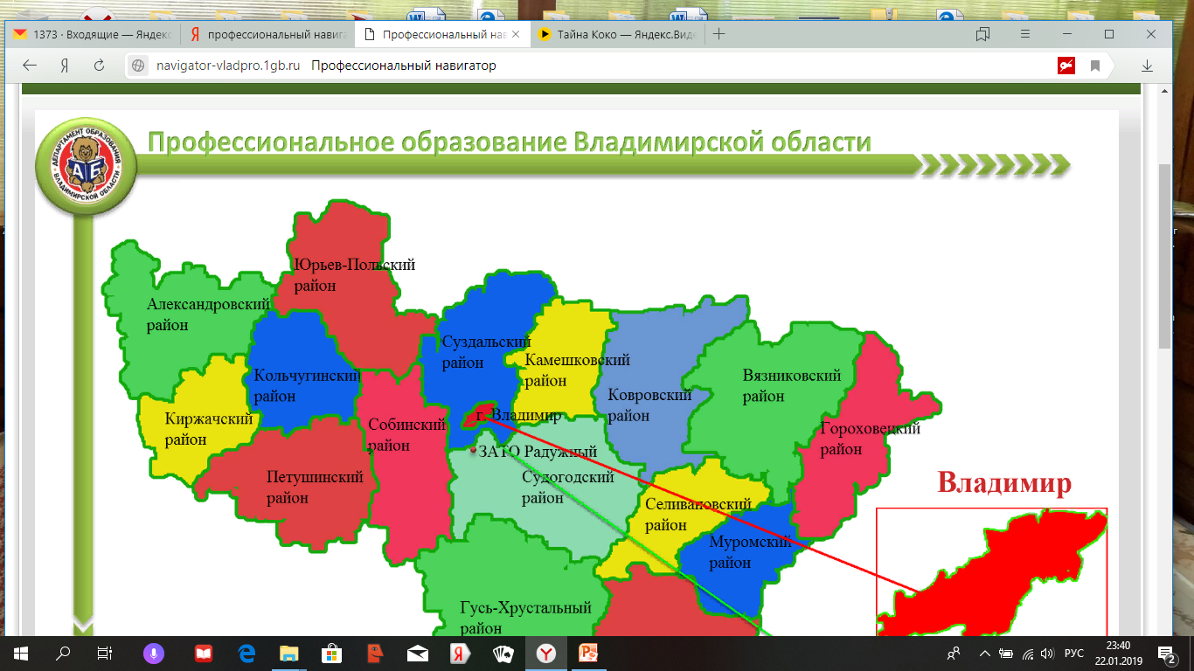
http://navigator-vladpro.1gb.ru/

Slide 23
Спасибо за активную работу!
Дети, как ни странно, это испытанье,
Дети, как известно, сами не растут.
Им нужна забота, ласка, пониманье,
Дети - это время, дети - это труд!!!

